Slide 1
Verhuizen naar een nieuwe plek
Bijeenkomst familie/verwanten en wettelijk vertegenwoordigers
16 november 2023

Slide 2
Wat staat op het programma?
Welkomstwoord Mark Hiddema
Verbouwing & huisvesting: stand van zaken
Nieuwe woonplek
Dagbesteding
Meedenken & Vragen

Slide 3
Welkom!
De verbouwing, waar staan we?
Planning/praatplaat proces
Flipovers: vragen/tips en tools op post-its

Slide 7
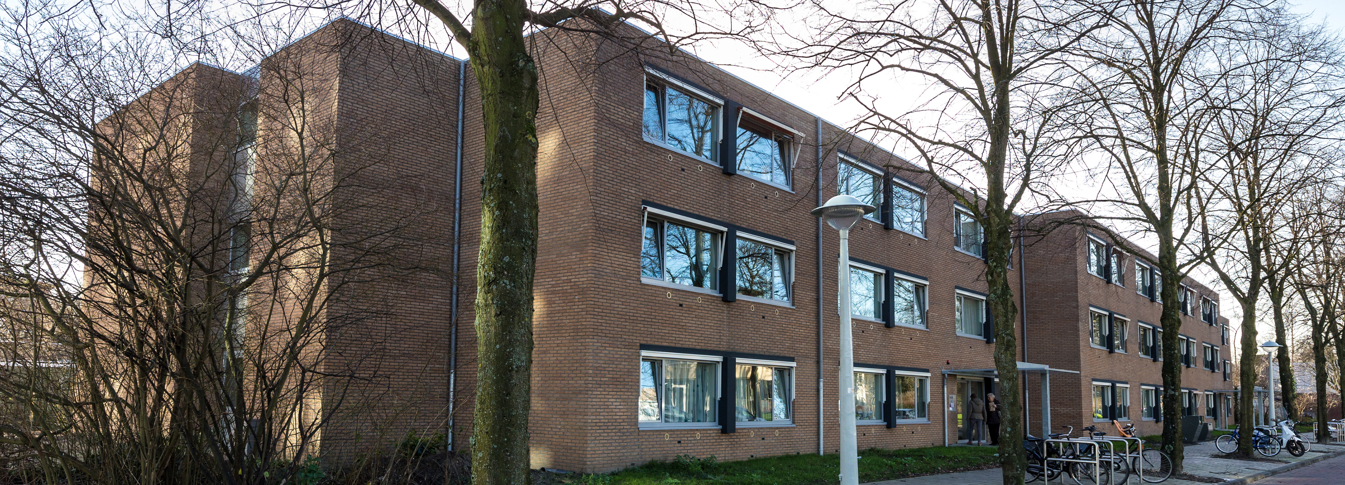
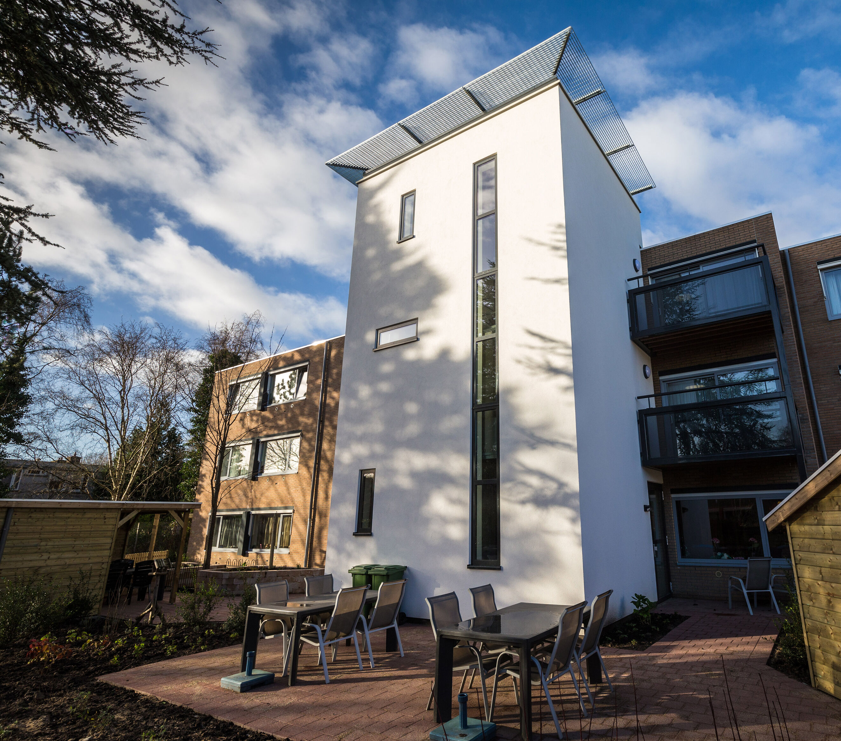
Van ‘t Hofflaan
Watergraafsmeer
Voornemen dat 24 bewoners van Overtoom hier naar toe verhuizen
2 woongroepen van elk 12 bewoners
1e en 2e etage
gezamenlijke tuin en benedenruimte

Slide 8
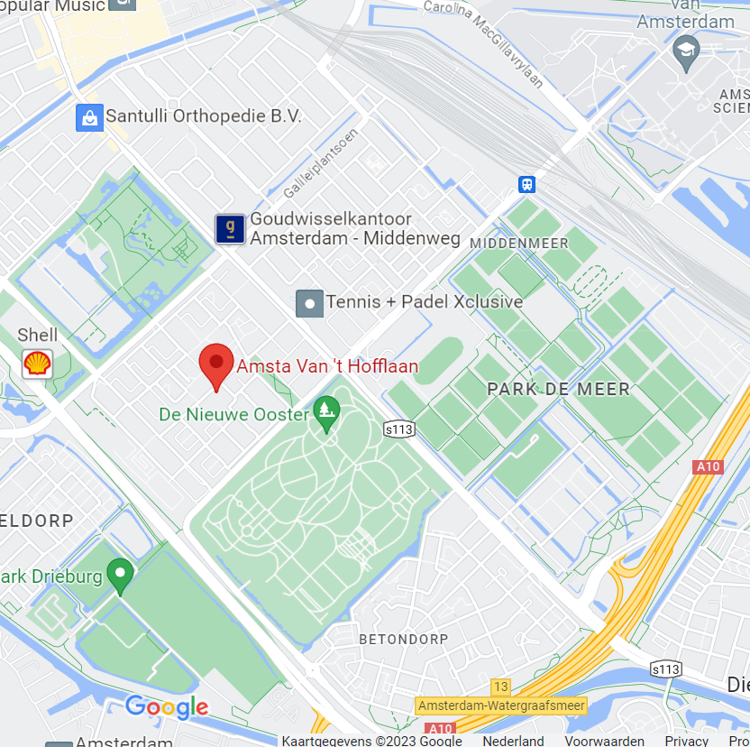
Van ‘t Hofflaan in de Watergraafsmeer
Van ‘t Hofflaan 51
Rustige buurt
Groen dichtbij Park Frankendael
Winkelcentrum met AH 5 min. lopen
Stad bereikbaar met tram 19 Halte Hugo de Vrieslaan. Winkelcentrum Oostpoort (2 haltes) Oosterpark/Dappermarkt (3 haltes), Artis
Goed bereikbaar : tram 19 Amsterdam CS - Diemen, A10 vlakbij parkeren in de buurt

Slide 9
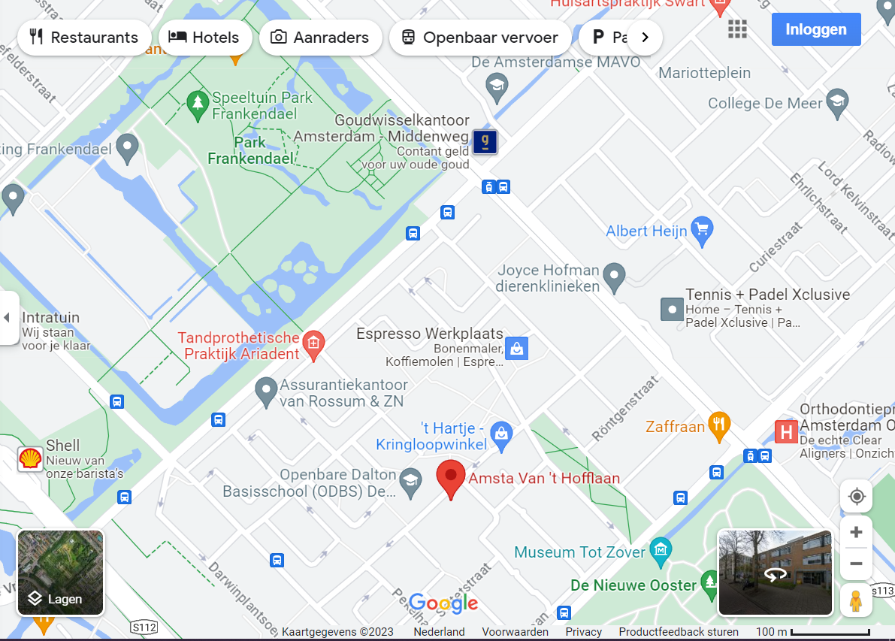
Indruk van de omgeving
Google streetview

Slide 10
Van ‘t Hofflaan rondleidingsvideo

Slide 11
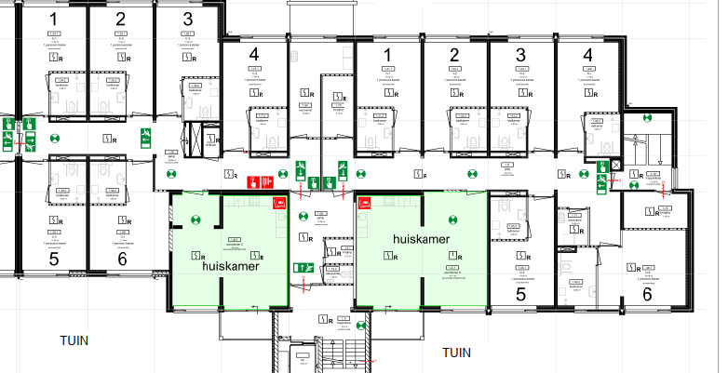

Slide 12
Van ‘t Hofflaan indruk huisje huiskamer

Slide 13
Van ‘t Hofflaan indruk kamer

Slide 14
Dagbesteding

Slide 15
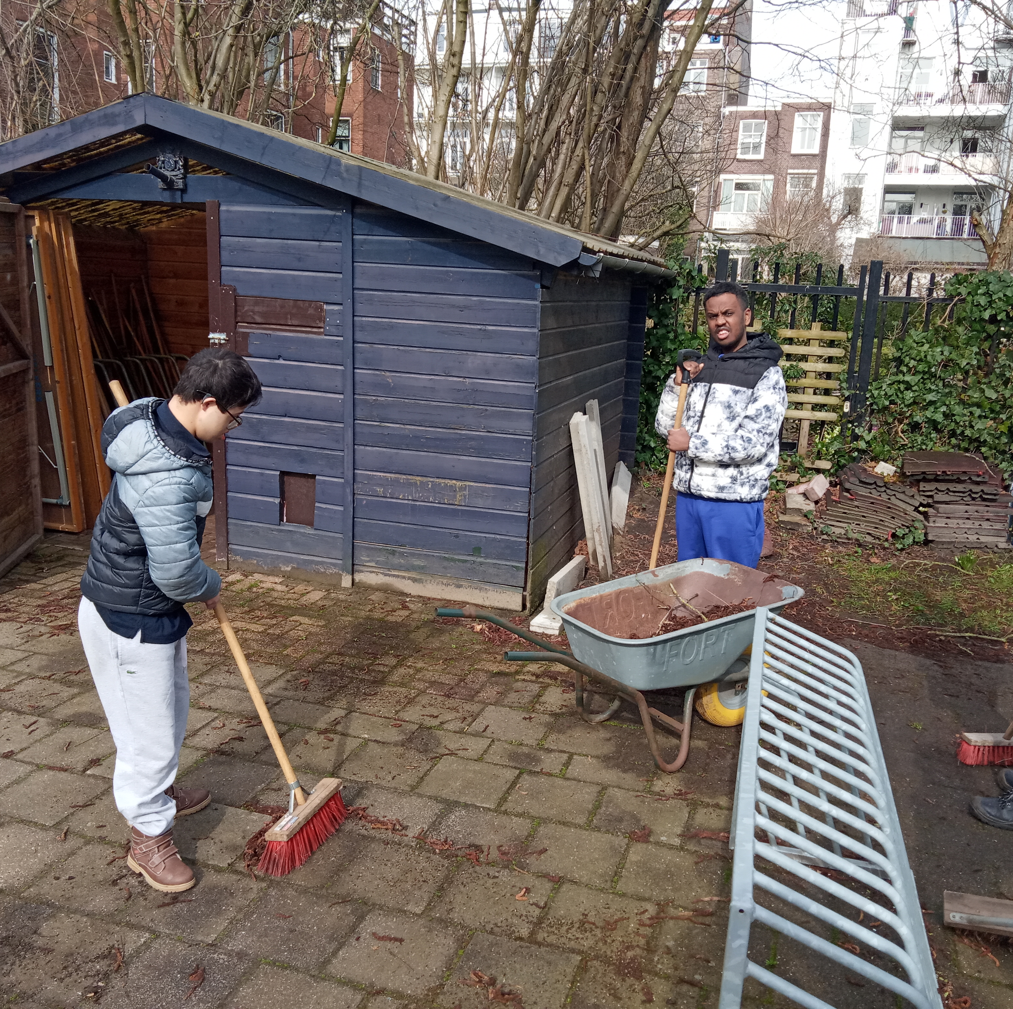
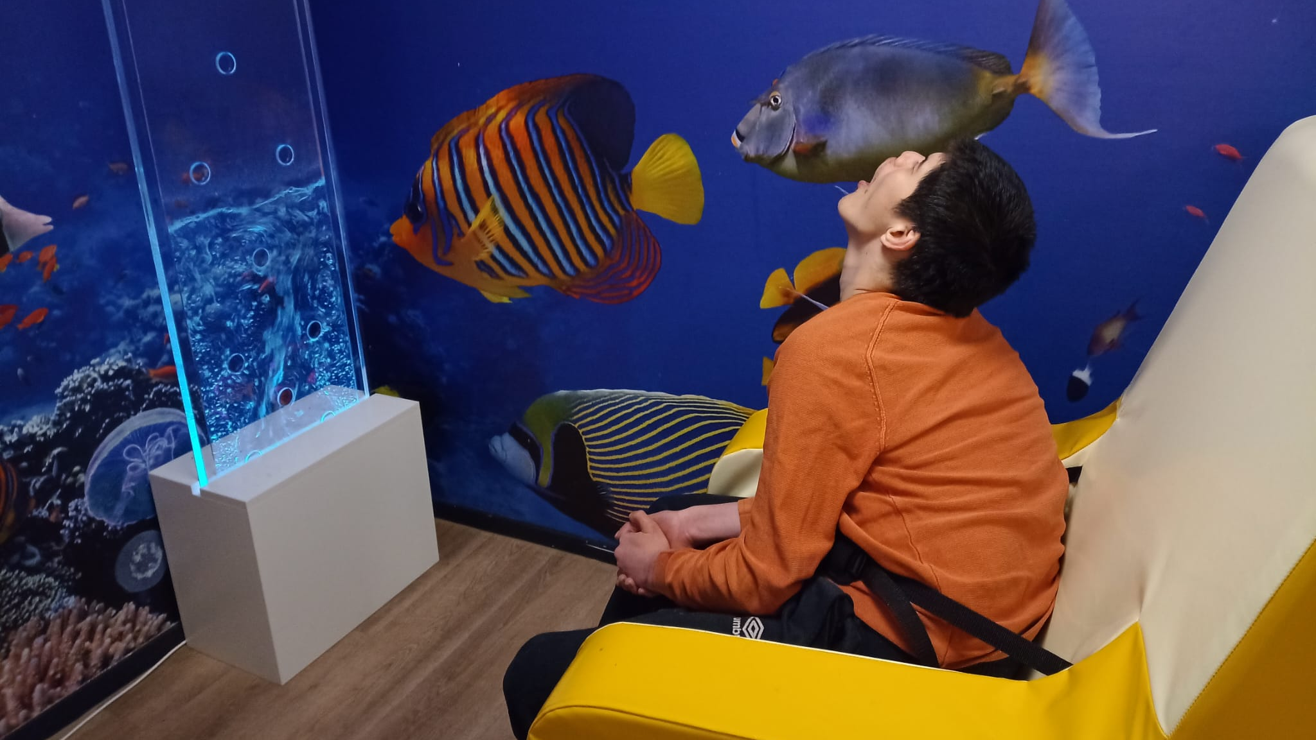
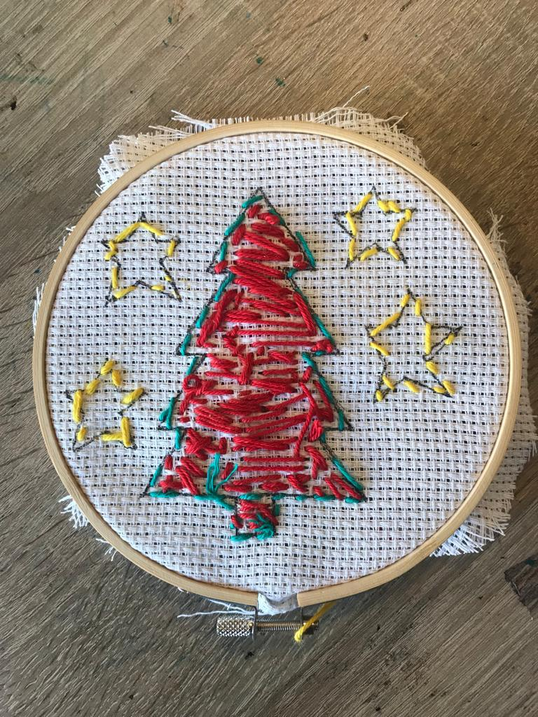
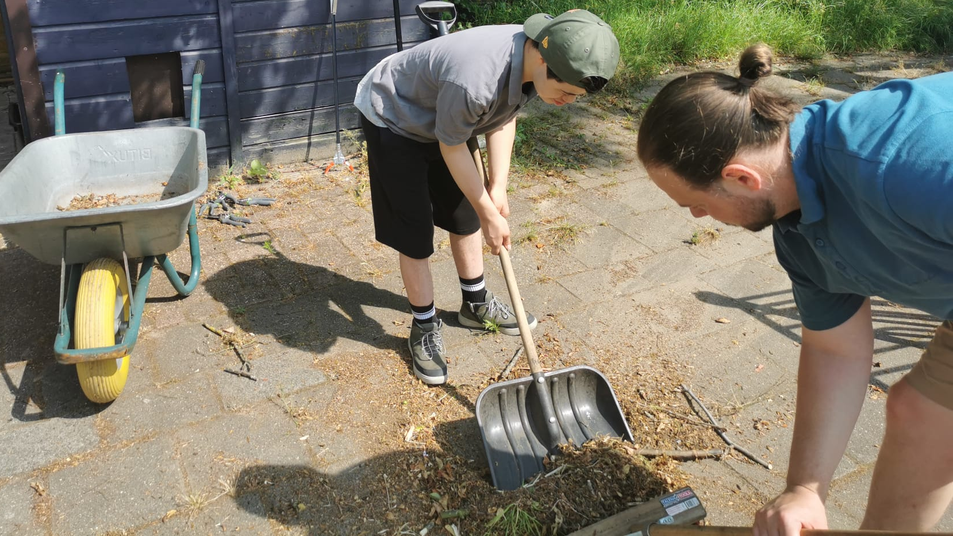
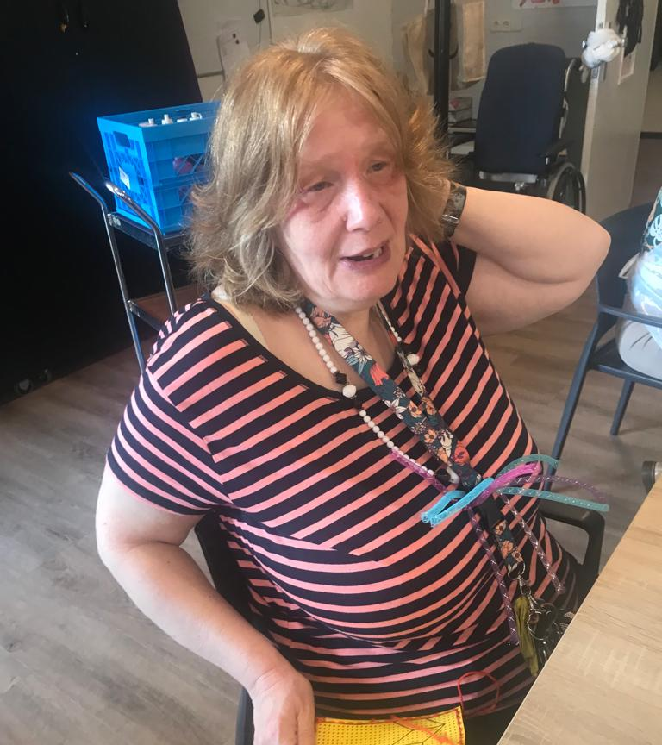
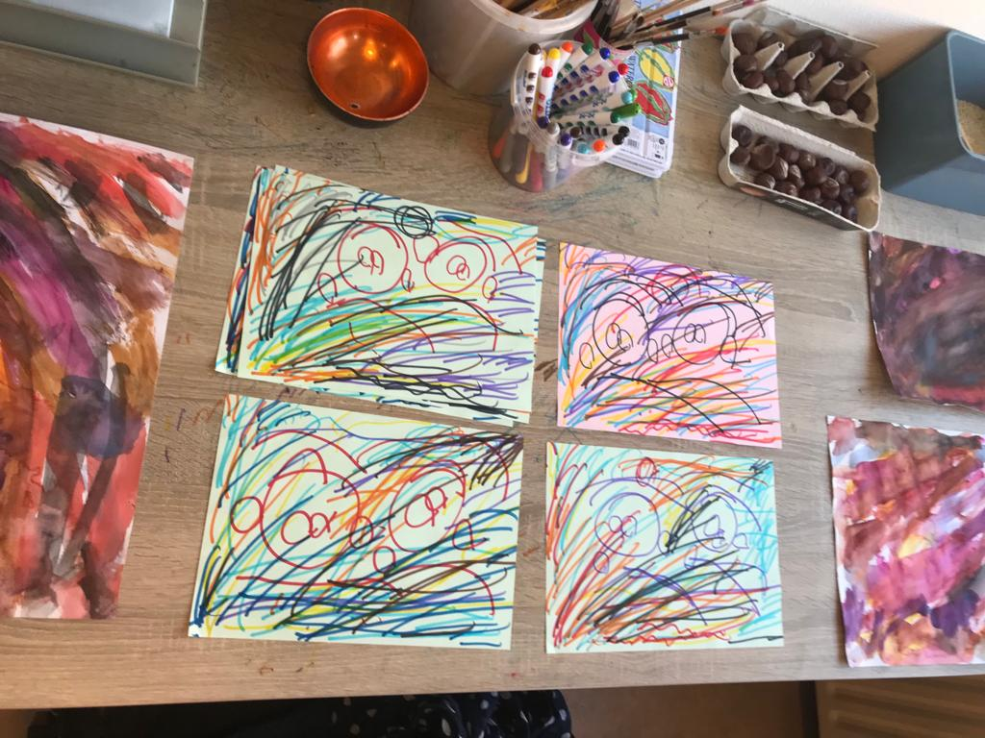
Dagbesteding Overtoom
Uitgangspunten:
Deelnemers blijven db krijgen in dezelfde vorm als nu, dus of naar de Overtoom/Anton de kom of dagbesteding op de groep (of beiden)
Tijdens de verbouwing van de Overtoom zullen de deelnemers in wat kleinere groepjes op de overtoom zitten (deel van hun groepsgenoten zit dan op Nellestein)
Busvervoer; er wordt gekeken naar de groepjes deelnemers die samen in een busje gaan. Indien individueel vervoer noodzakelijk is wordt dit geregeld
Deelnemers die naar de overtoom gaan zullen iets langere dagen maken dan zij nu gewend zijn. Zij zullen ca. half 10 worden opgehaald en 15:30 weer thuiskomen

Slide 16
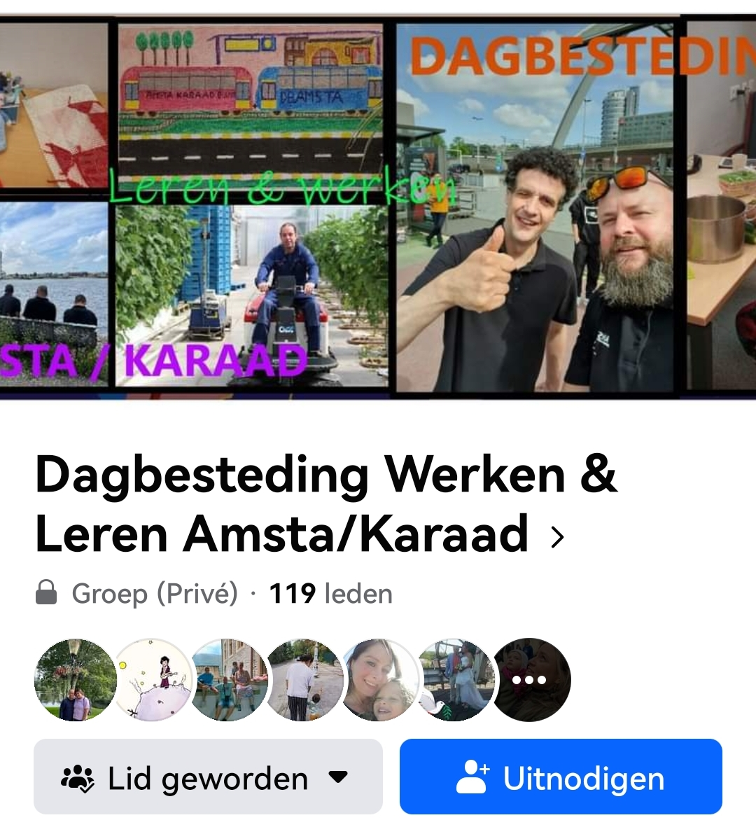
Themagroepen
Word lid van onze Facebooksite!
Beleving
Werktuin
Atelier
Tuingroep De Schutse
Structuur
Facilitair
Kernteam

Slide 17
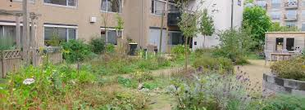
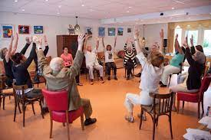
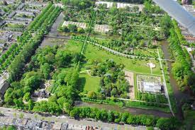
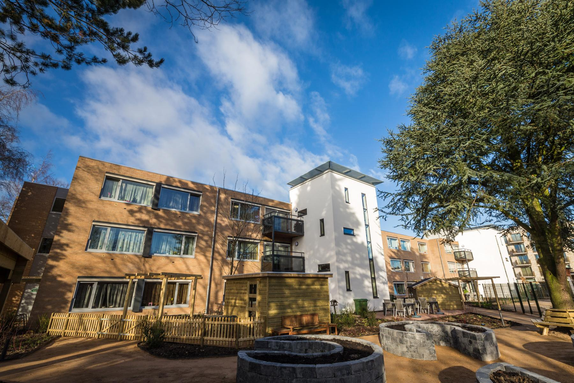
Dagbesteding van 't Hofflaan
Dagbesteding op de woongroep: er wordt gekeken naar het samenvoegen van de thuisblijvers. Hier wordt een dagprogramma voor ontwikkeld (afhankelijk van de cliënt, voor de cliënten die op pensioen zijn, zal dit laagdrempelig zijn).
Visie gericht op dagbesteding voor ouderen met een beperking
Er wordt voor gezorgd dat overige disciplines zoals de sportagoog en muziektherapeut ook op de locatie komen.
Heerlijke tuin en leuke omgeving
Samenwerking met ouderenzorg en in activiteiten

Slide 18
Verhuizing
We ondersteunen en regelen zo veel mogelijk
Speciale begeleiding en aandacht op maat voor bewoners
Verhuiscoördinator die alles praktisch in goede banen leidt. Met vooraf voor duidelijke informatie zoals een verhuisboekje. U hoort ook op tijd wat de feitelijke verhuisdatum wordt.

Slide 19
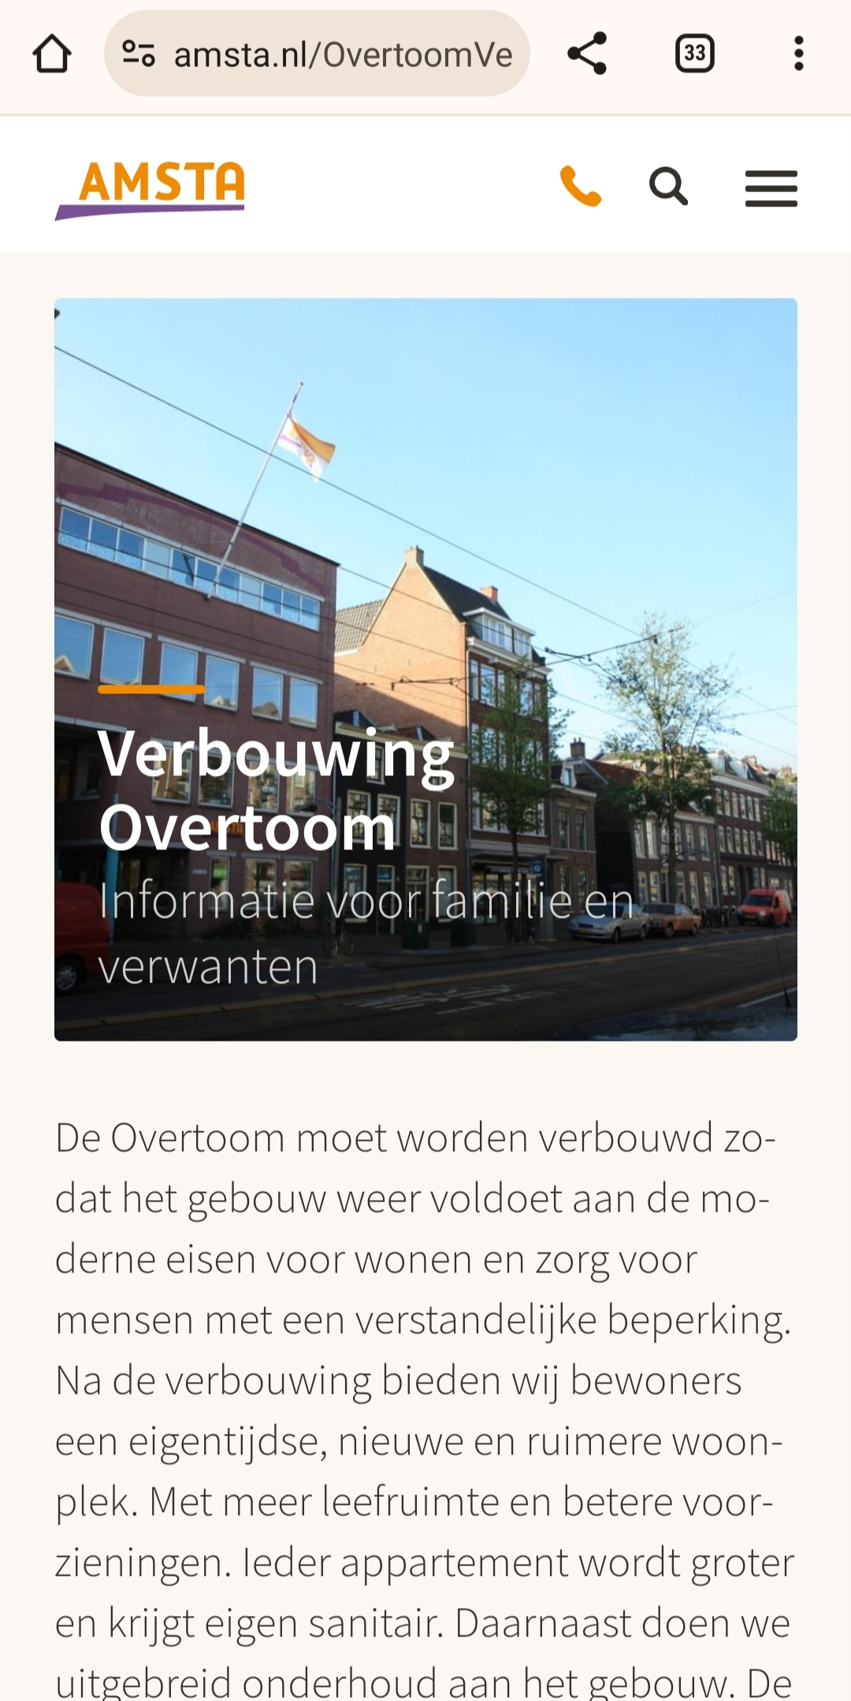
Informatie
www.amsta.nl/OvertoomVerbouwt
Verslag van deze bijeenkomst + Vraag en Antwoord > komt op de pagina
Op deze pagina kun je ook overige informatie terugvinden, waaronder ook de tekeningen, praatplaat, presentatie.

Slide 20
Vragen?

